Slide 1

Pozwól plikom mówić za siebie
LIN4f → Legal Intelligent Naming 4 Files

Slide 2
Co produkują kancelarie / działy prawne?

Slide 3
Co produkują kancelarie / działy prawne?
DOKUMENTY

Slide 4
Co produkują kancelarie / działy prawne?
DOKUMENTY
PLIKI

Slide 5
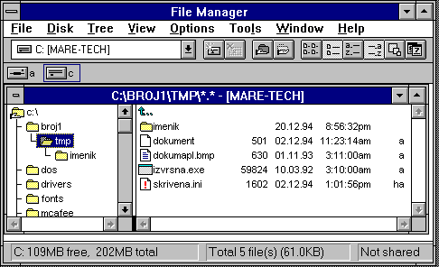
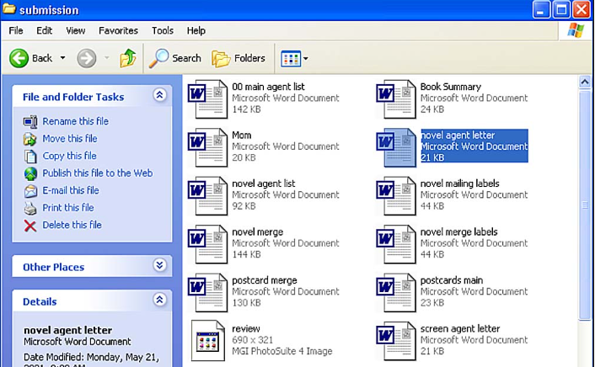
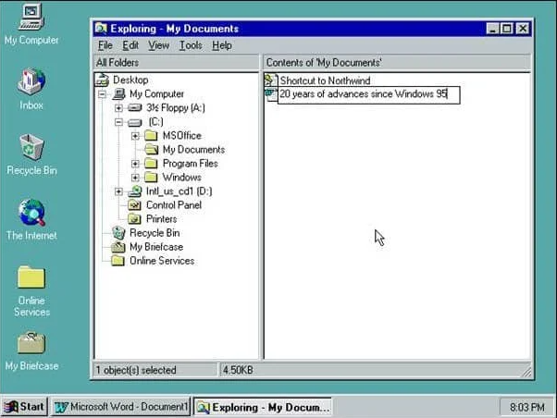
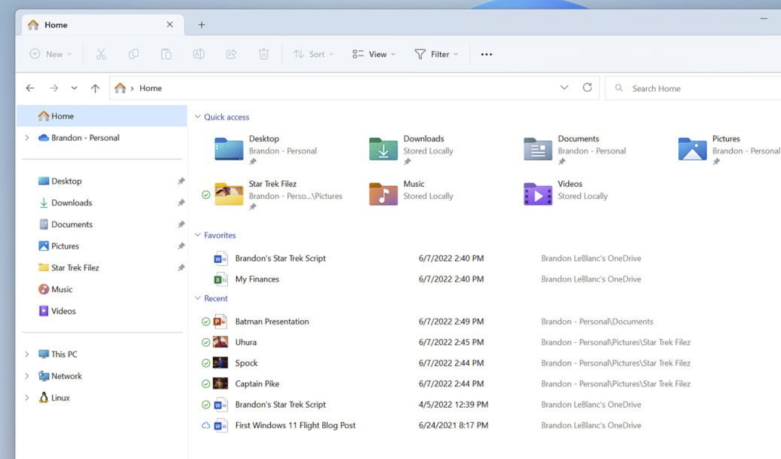
Win. 3.11 – 1993 r.
Win XP – 2001 r.
Win. 95 – 1995 r.
Win 11 – 2021 r.

Slide 6

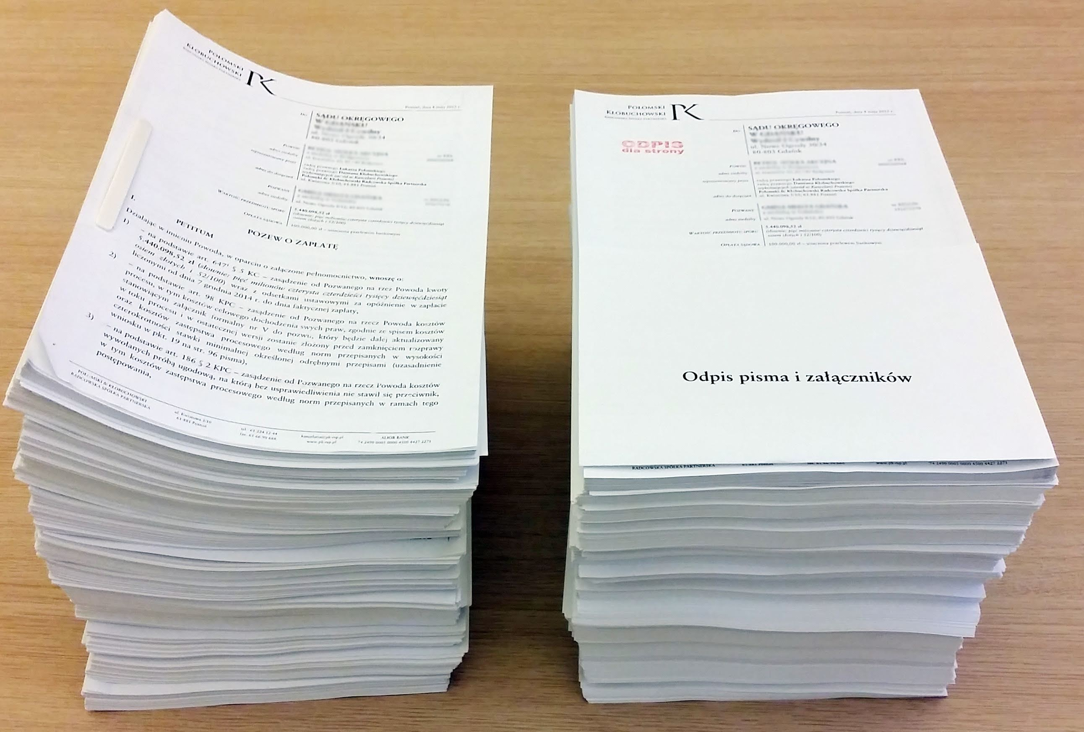




Wspólny workflow

Slide 7
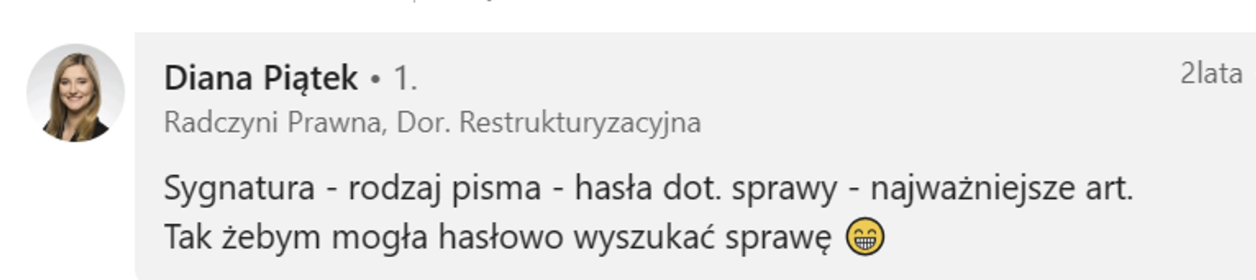
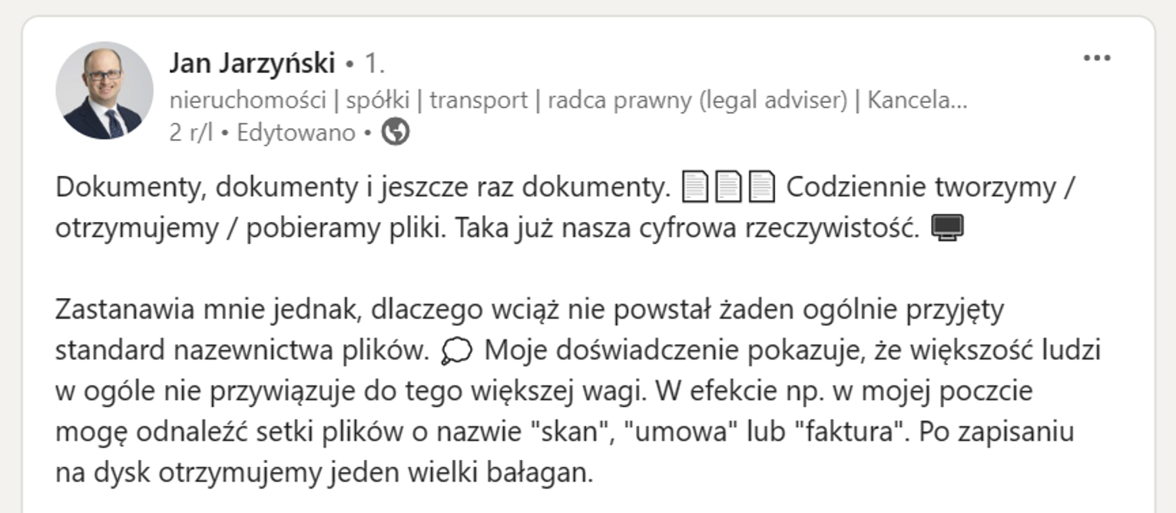
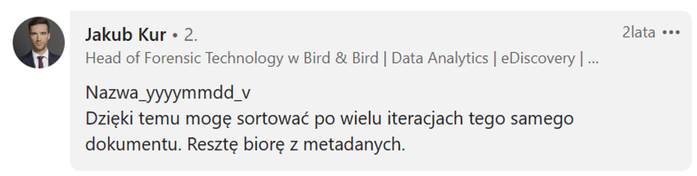
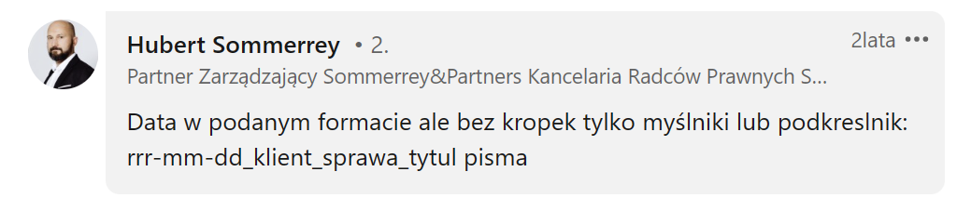
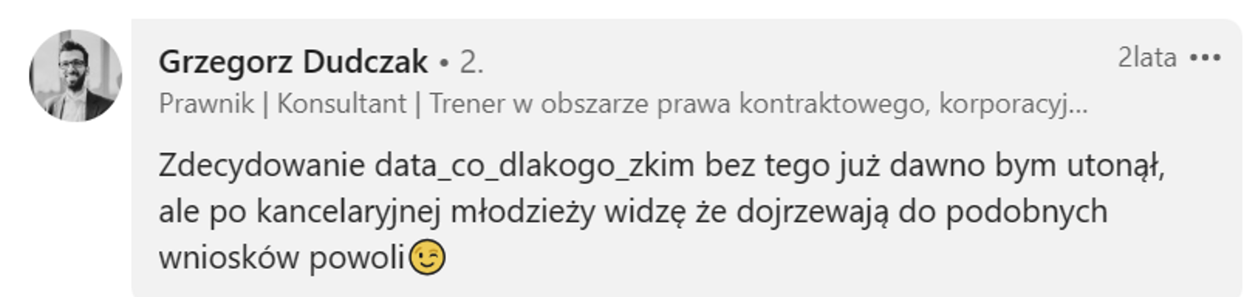
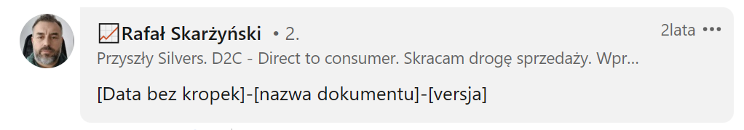
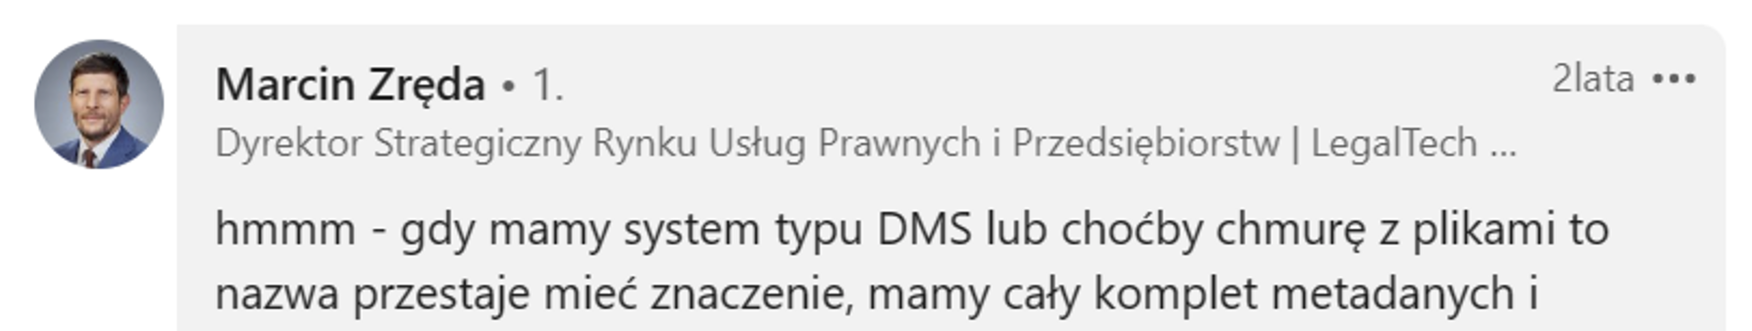
Odwieczna dyskusja
o „Naming convention”
https://www.linkedin.com/posts/jan-jarzynski_dokumenty-pliki-komputery-activity-6863138962395947008-rCqE?utm_source=share&utm_medium=member_desktop

Slide 8
PROBLEM
BRAK JAKIEGOKOLWIEK STANDARDU
dotyczącego nadawania nazw plików
CICHY ZŁODZIEJ CZASU
- KRADNIE nam POTENCJAŁ -
Tymczasem prawnicy: spisują „swoje” zasady i dzielnie wdrażają we własnych organizacjach

Slide 9
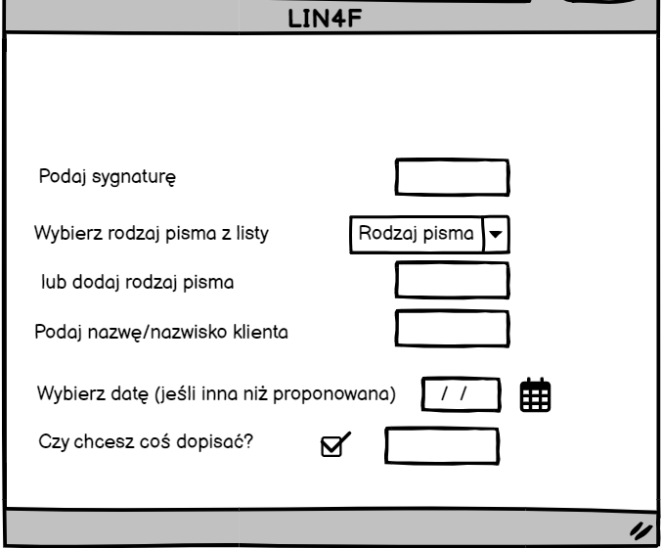
Każdą nazwę pliku można ustrukturyzować:
<<DATA - format ISO>> <<RODZAJ PISMA>> <<NAZWA/NAZWISKO>> <<SYGN.>> <<dod.info>>>
Narzędzie o niskim progu wejścia dla wszystkich,
którzy chcieliby do "paperless",
ale nie bardzo wiedzą jak.
W wersji PRO dla użytkowników, którzy od dawna podążają swoimi ścieżkami,
ale też odczuwają potrzebę standaryzacji - po swojemu.
Usystematyzowana struktura plików to niezbędny fundament każdego systemu zarządzania wiedzą.

Slide 10
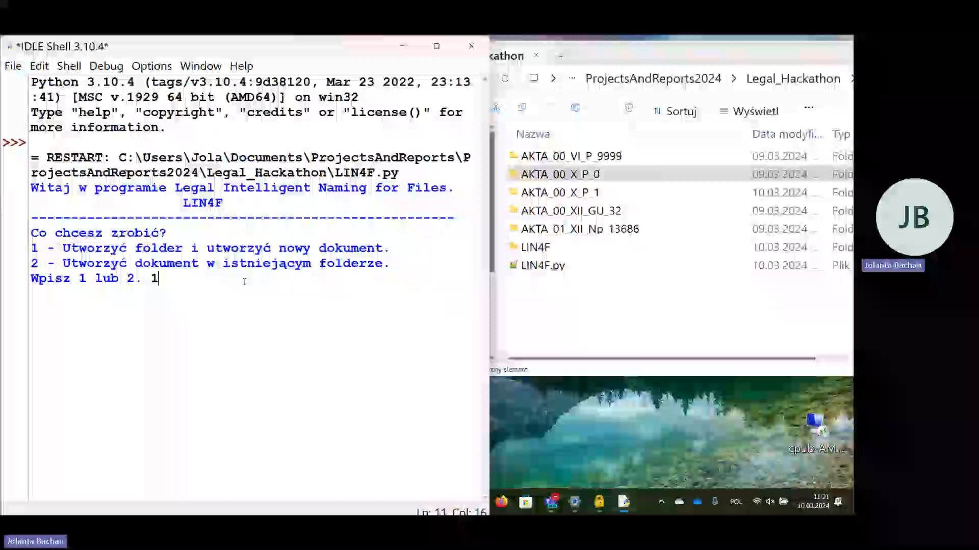
LIN4F - demo

Slide 11
Kierunki rozwoju

Slide 12
de lege ferenda

Slide 13
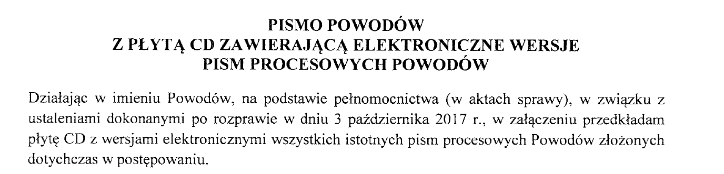
Wymiana plików między pełnomocnikami
Pliki są usystematyzowane wg standardu LIN4F* - rekomendowanego przez Krajową Izbę Radców Prawnych.
*) www.LIN4F.com

Slide 14
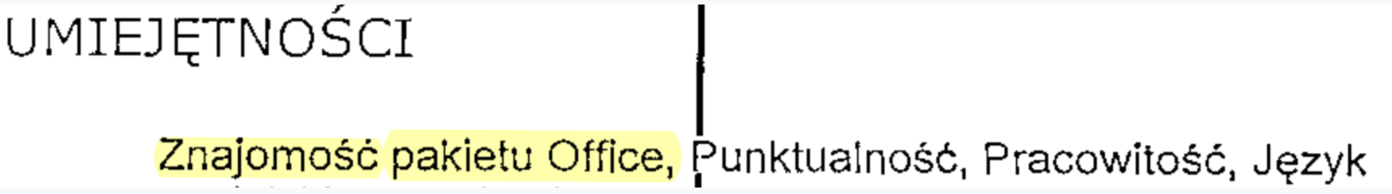
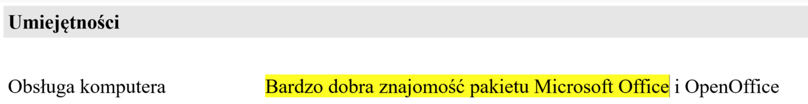
Klasyki z co drugiego CV
Znajomość standardu LIN4F
Znajomość standardu LIN4F

Slide 15
Struktura kosztów / Strumień przychodów
Koszty
Przychody
koszty rozwoju i utrzymania oprogramowania: zatrudnienie programistów, zakup narzędzi
i technologii, koszty serwerów i infrastruktury
koszty marketingu i promocji: reklama online, kampanie reklamowe, promocja w mediach społecznościowych
koszty personelu i administracji: wynagrodzenie dla personelu niezwiązane z rozwojem aplikacji, koszty biura, ubezpieczeń, itp.
koszty wsparcia technicznego i obsługi klienta: zapewnienie pomocy technicznej użytkownikom, obsługa zgłoszeń i problemów
koszty badań i rozwoju: inwestycja w dalszy rozwój
i ulepszenie aplikacji
sprzedaż produktów lub usług: sprzedaż produktów cyfrowych, subskrypcje, dostęp do usług premium
reklamy: umieszczanie reklam w aplikacji
i generowanie przychodów z ich wyświetlania lub kliknięć
model freemium: darmowa wersja podstawowa, pobieranie opłat za dodatkowe funkcje lub treści
subskrypcje: subskrypcje, dające dostęp do ekskluzywnych funkcji lub treści
mikropłatności: płatność za pojedyncze elementy lub funkcje w aplikacji
programy partnerskie: partnerskie programy afiliacyjne, współpracę z firmami zewnętrznymi

Slide 16
Unikalna Propozycja Wartości
Oszczędność czasu
Efektywne wyszukiwanie i kompletowanie dokumentów
Zoptymalizowany czas pracy dzięki szybszemu dostępowi do plików
Dostępność
Darmowa aplikacja dostępna dla osób
o różnym stopniu zaawansowania technologicznego
Inkluzja wszystkich użytkowników poprzez swobodny dostęp do narzędzia
01
Ład i porządek
07
02
Uporządkowana dokumentacja dla klarowności
i łatwości skorzystania
Estetyczne i czytelne środowisko pracy
Unikalność na rynku
06
03
Brak podobnych rozwiązań
Wyróżniające się narzędzie
Innowacyjność i konkurencyjność na rynku technologicznym
Przejrzyste środowisko
05
04
Strukturalna organizacja ułatwiająca pracę
w systemie
Dostosowywalne narzędzie dla różnych styli pracy
Rozwój narzędzia
Automatyczne rozpoznawanie tekstu dla analizy zawartości plików
Stałe ulepszanie aplikacji poprzez nowoczesne funkcje
Inkluzywność
Integracja systemu dialogowego dla osób
z problemami wzrokowymi

Slide 17
Segment klienta / Kanały dystrybucji
Segment klienta
Dystrybucja
w wersji podstawowej: każdy pełnomocnik procesowy będzie zarówno klientem, jak
i użytkownikiem
w wersji rozszerzonej: właściciele kancelarii
i dyrektorzy działów prawnych w firmach
użytkownicy: wszyscy prawnicy i asystenci prawni z nimi współpracujący
również osoby niezaawansowane technologicznie
platformy mobilne: udostępnienie aplikacji w App Store lub Google Play
strony internetowe i portale branżowe
social media: LinkedIn, blogi
konferencje i wydarzenia branżowe
partnerstwa z firmami prawniczymi
kampanie e-mailingowe
szkolenia, webinaria
reklamy online

Slide 18
Dziękujemy za uwagę!

Slide 20
CUT-OUT-y

Slide 21
Wspólny mianownik
Obszar procesowy
Pięć modułów

Slide 22
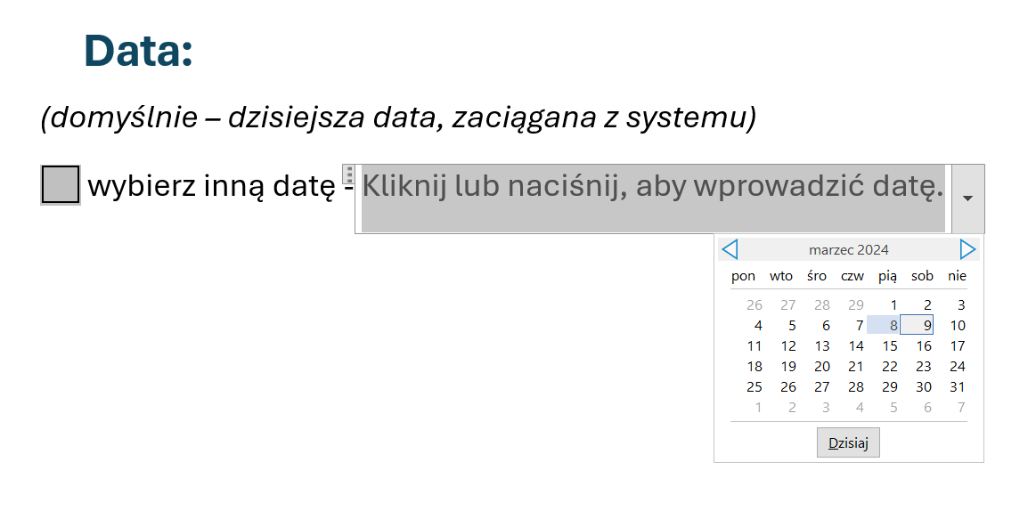
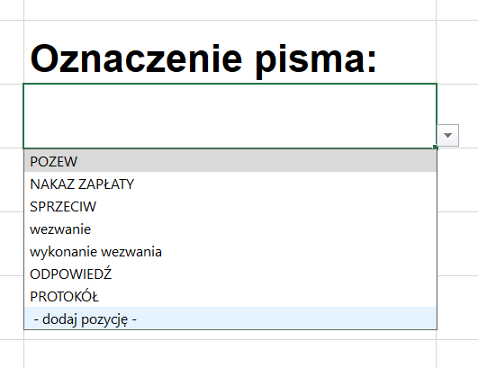
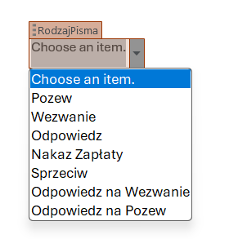

Slide 23


Slide 24
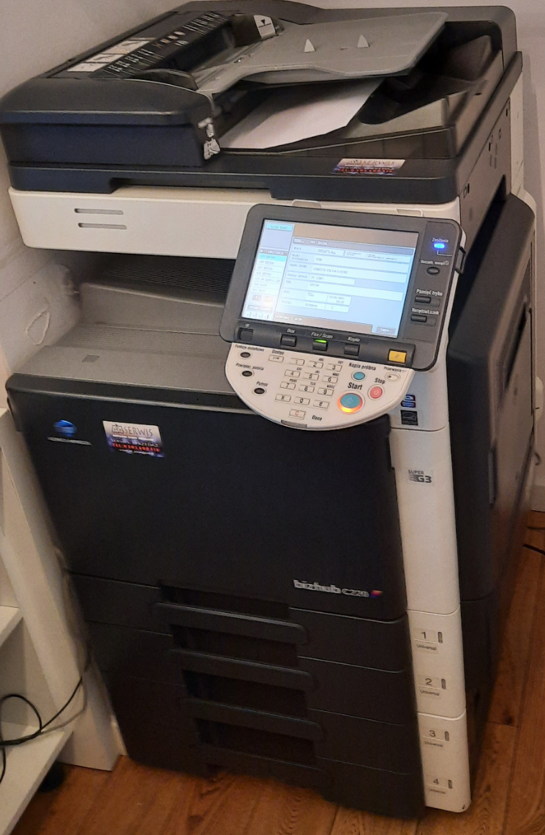

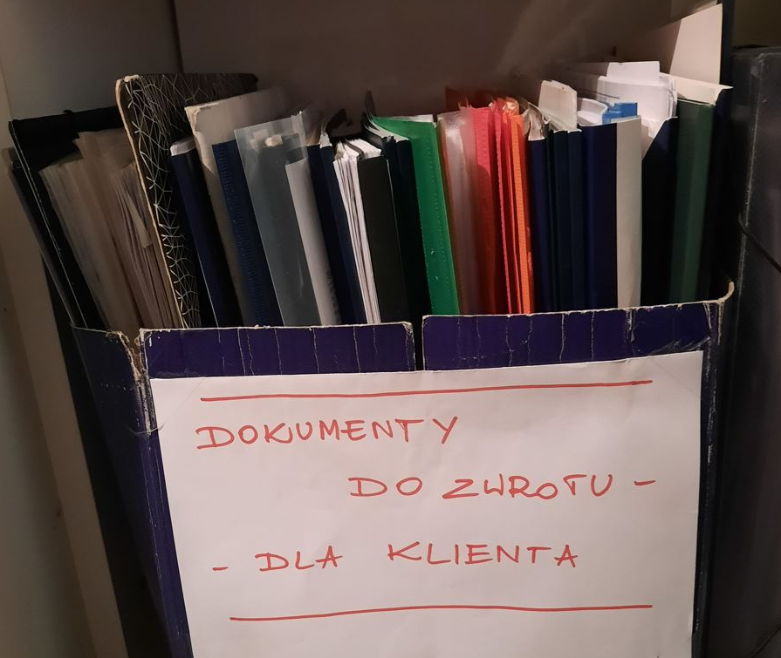

Slide 25


Slide 26
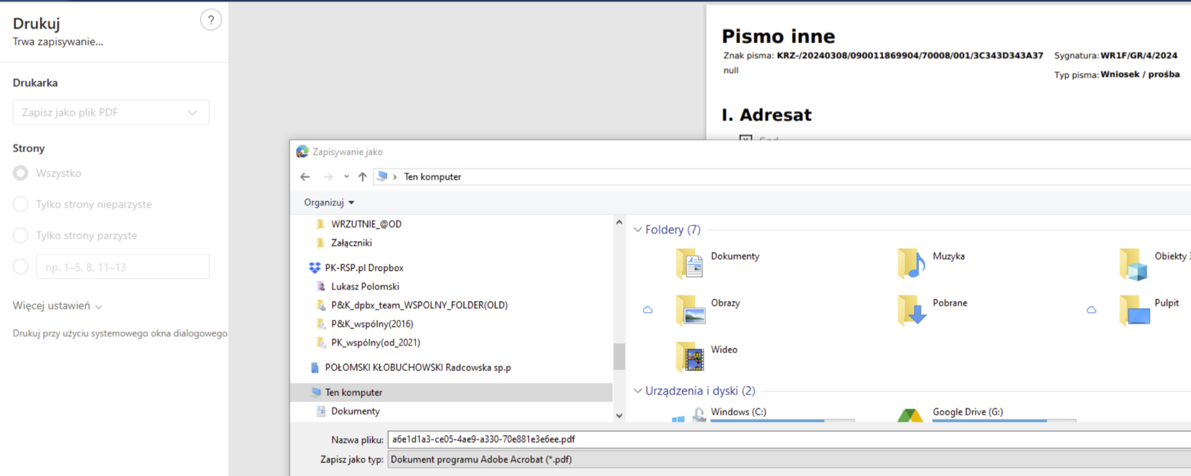
Codzienna orka z plikami

Slide 27
